Slide 1
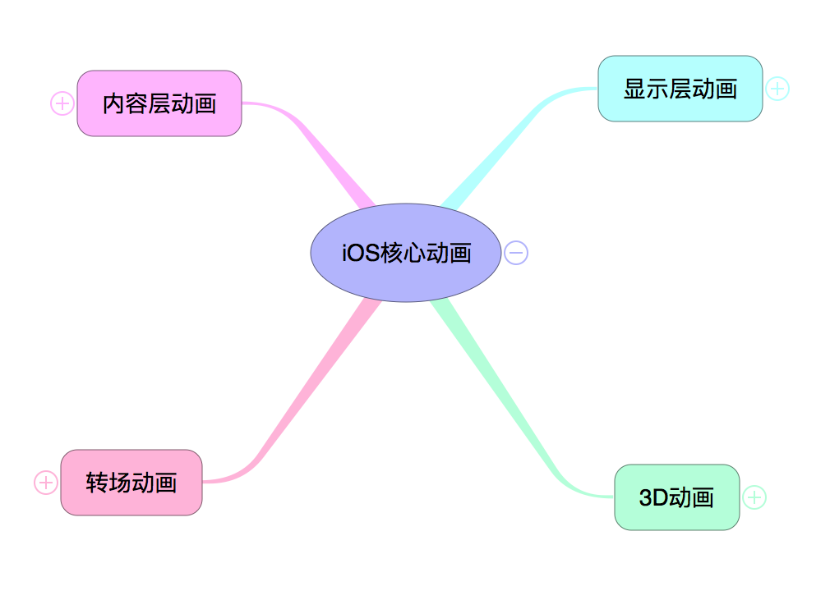
iOS动画 —— 核心技术与案例实战

Slide 2
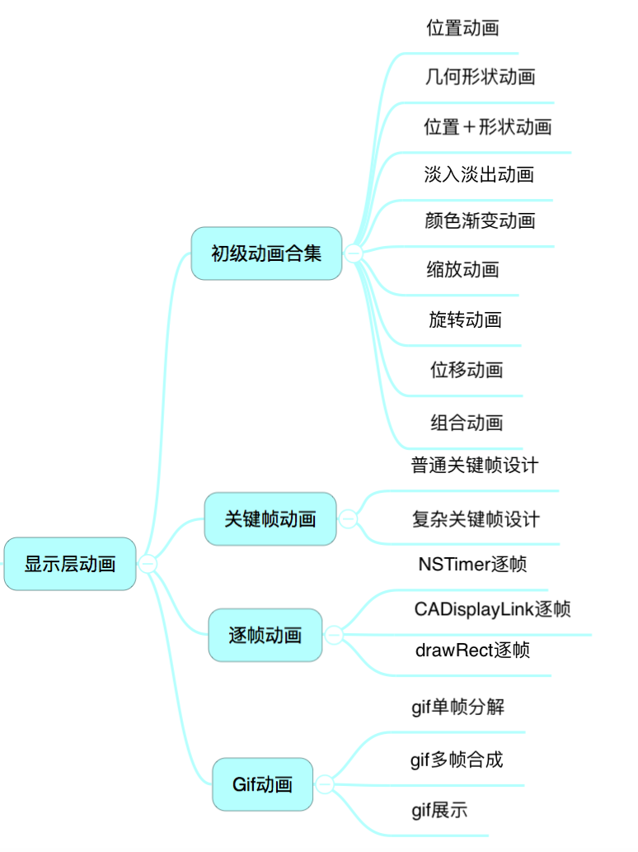
显示层动画：

Slide 3
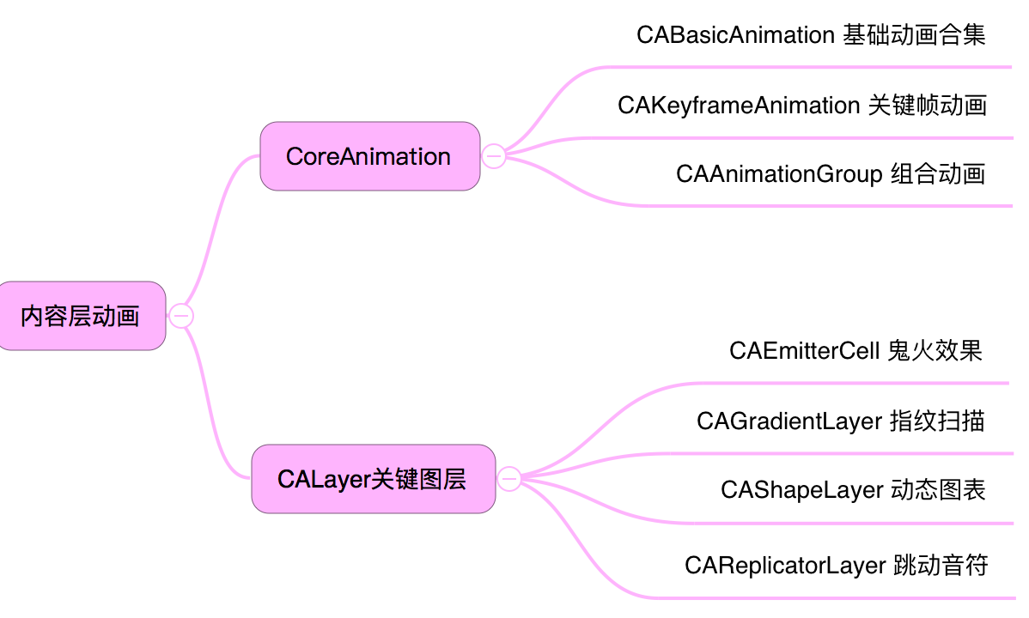
内容层动画：

Slide 4
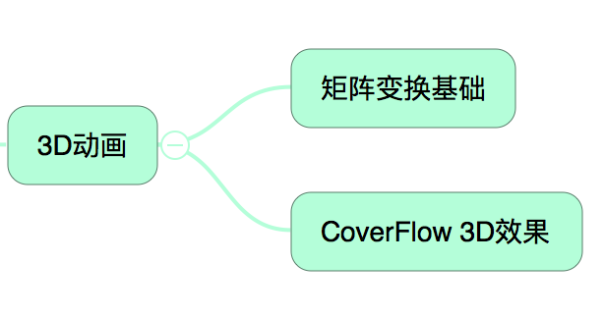
3D动画：
CGFloat m11（x缩放）, m12（y切变）, m13（）, m14（）;
CGFloat m21（x切变）, m22（y缩放）, m23（）, m24（）;
CGFloat m31（） , m32（） , m33（）, m34（透视）;
CGFloat m41（x平移）, m42（y平移）, m43（z平移）, m44（）;

Slide 5
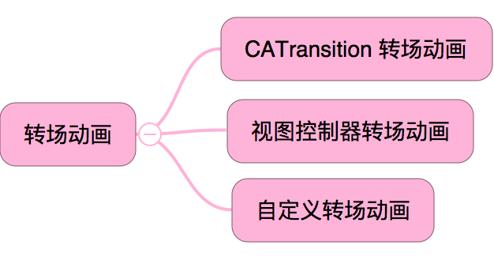
转场动画：

Slide 6
核心动画类结构 ：

Slide 7
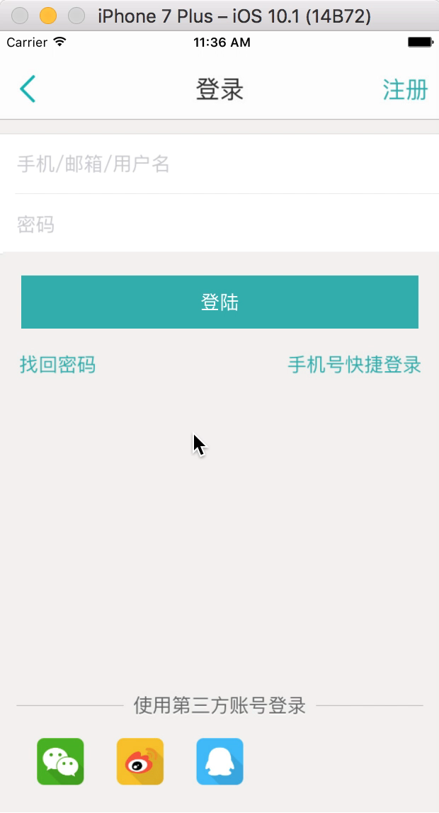
显示层组合动画效果 ：

Slide 8
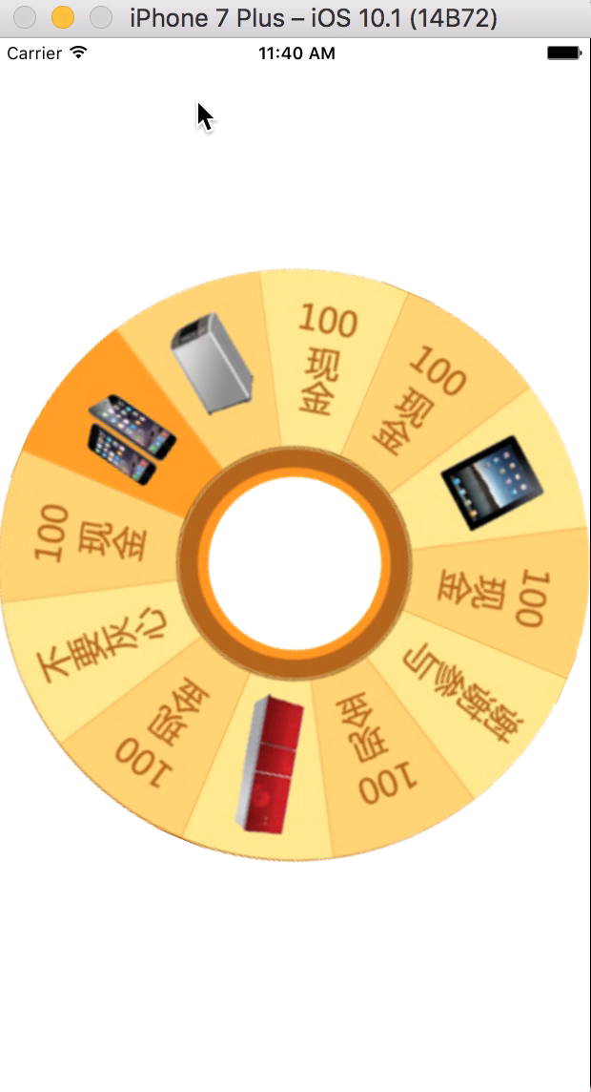
关键帧动画转盘效果：

Slide 9
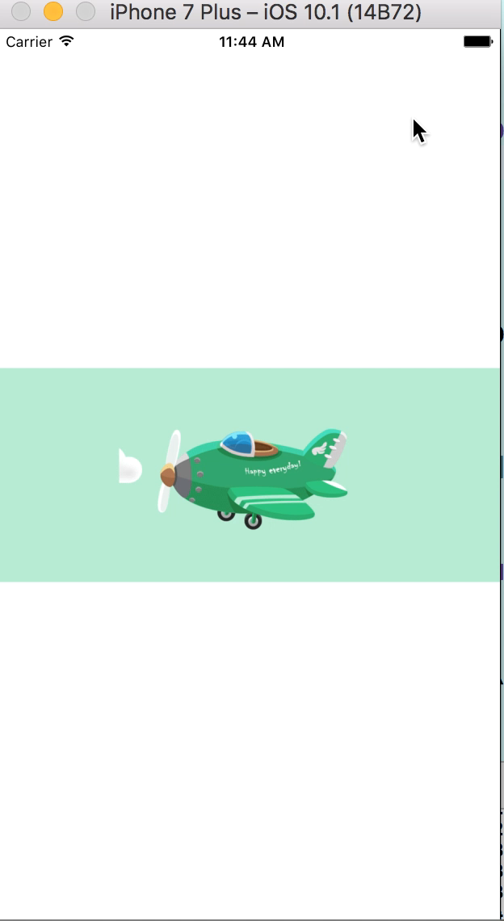
逐帧动画飞机飞行效果：

Slide 10
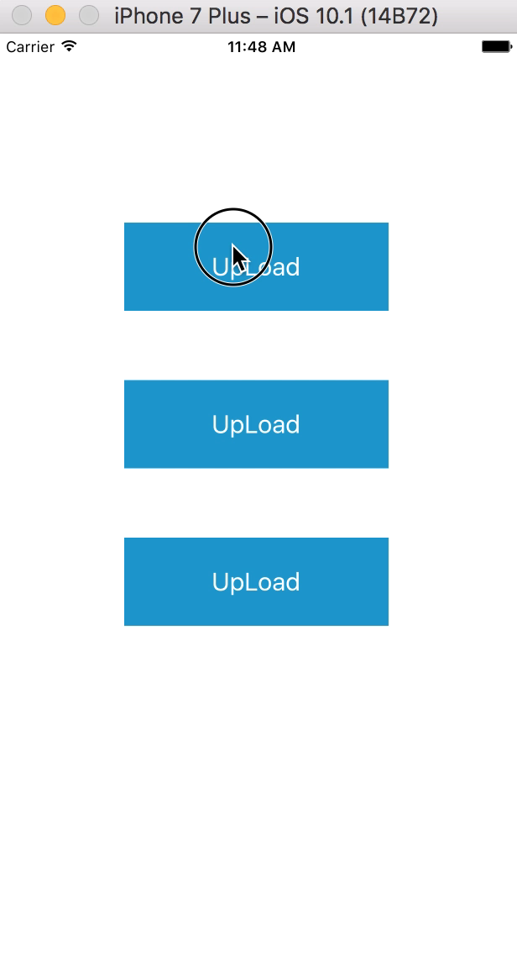
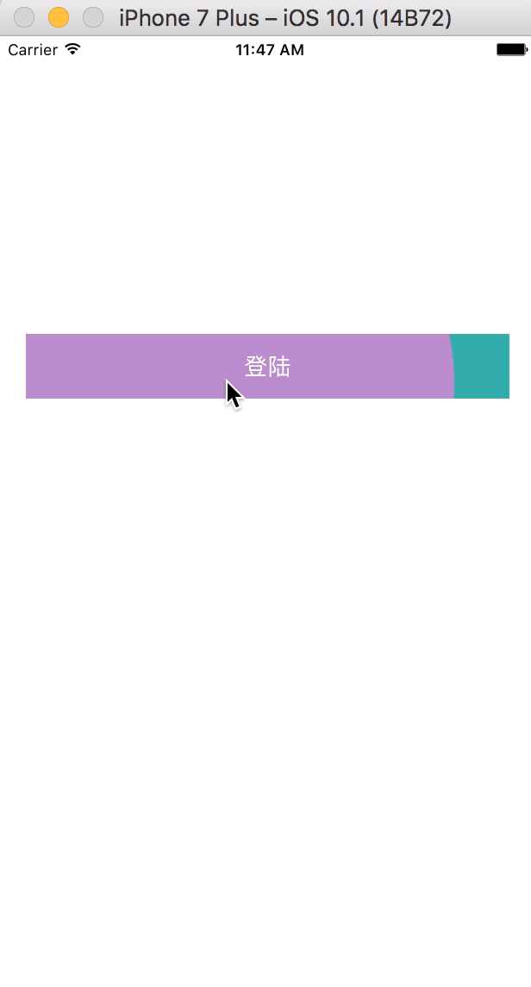
按钮环形登陆效果｜水纹效果 ：

Slide 11
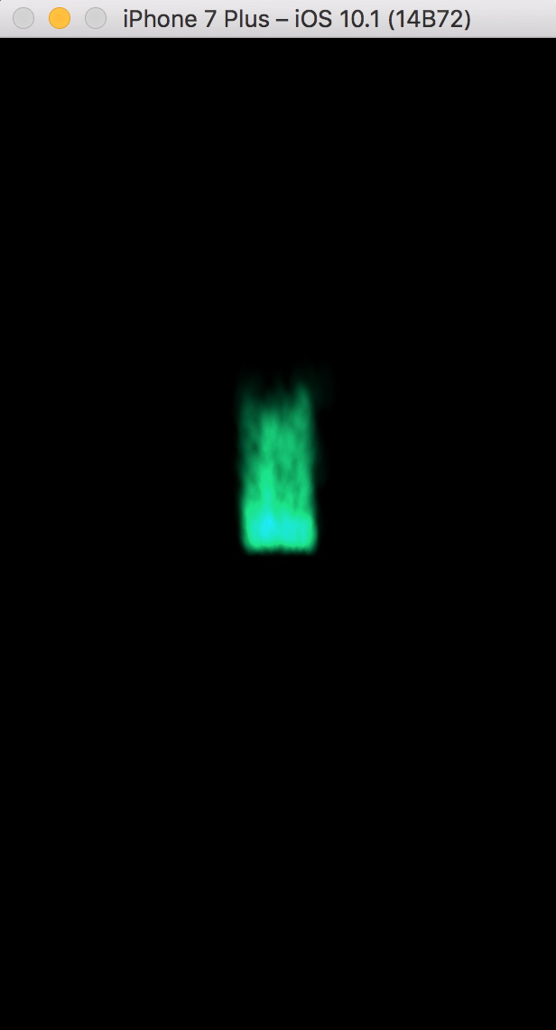
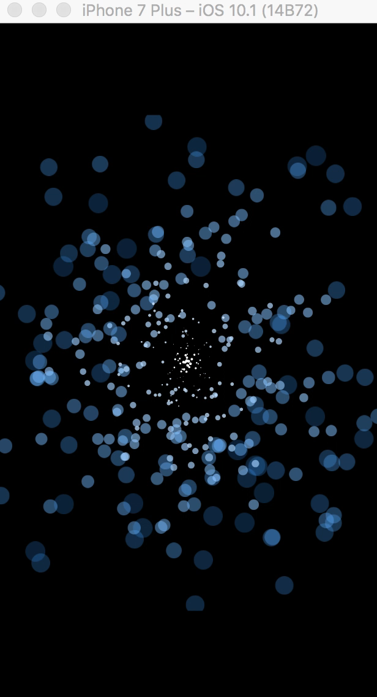
粒子动画结构 ：

Slide 12
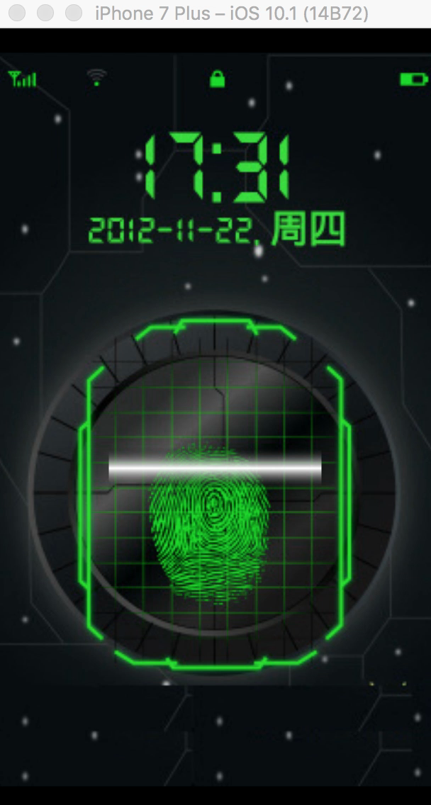
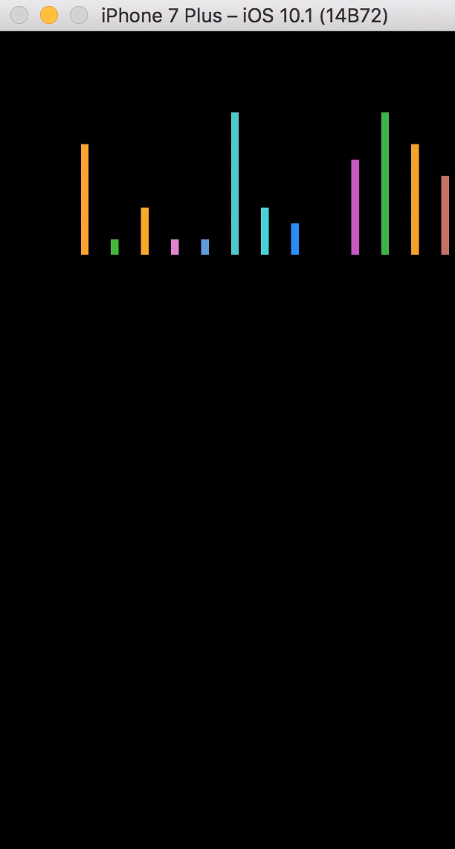
CAGradientLayer动画 ：

Slide 13
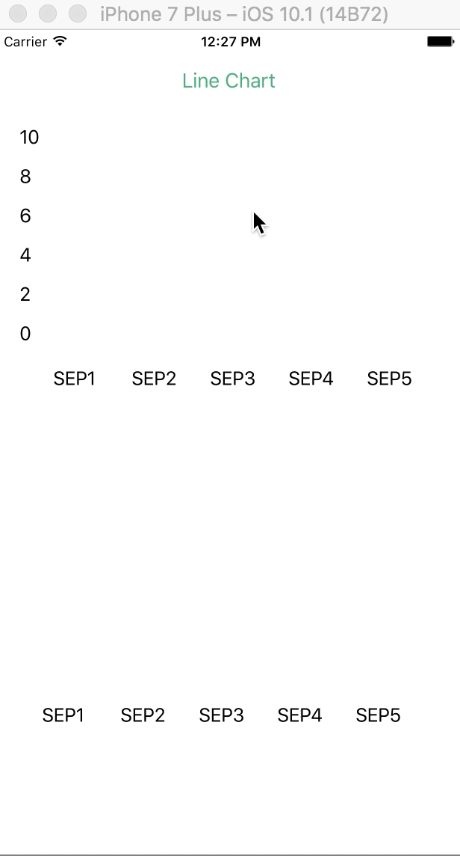
CAShapeLayer动画 ：

Slide 14
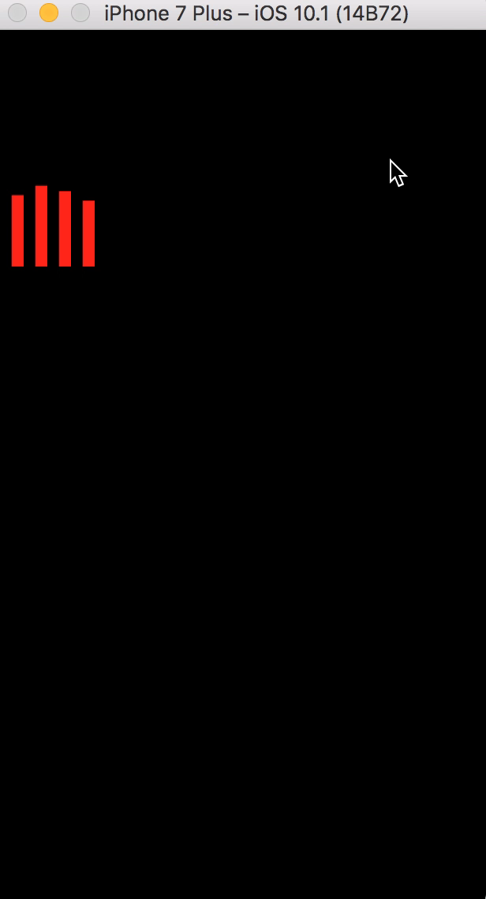
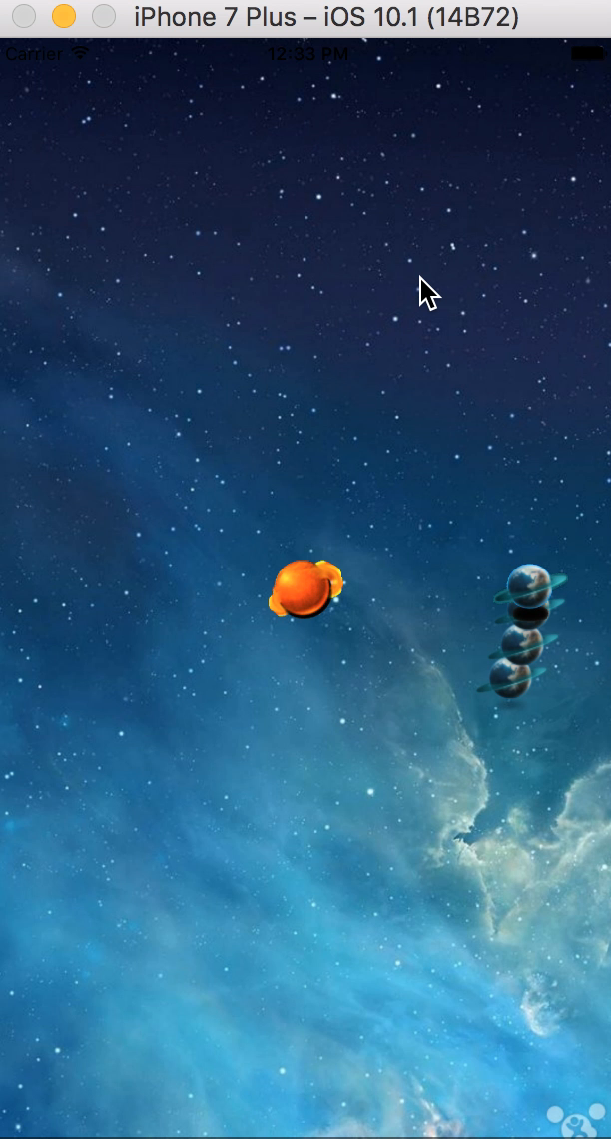
CAReplicatorLayer动画 ：

Slide 15
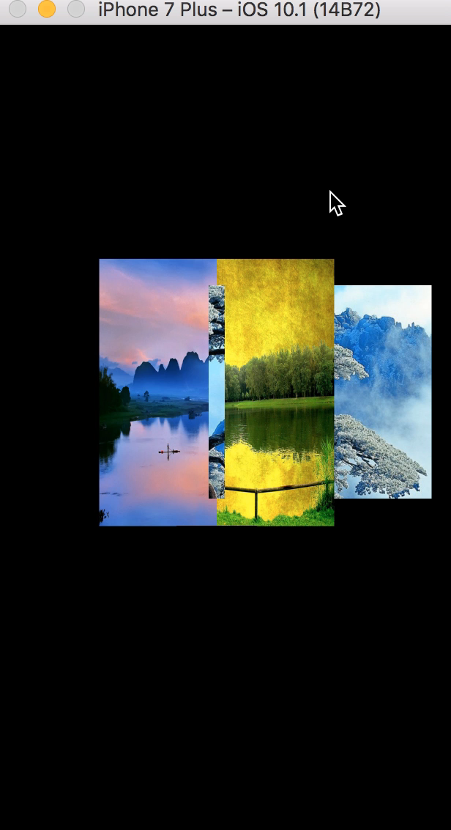
3D效果 ：

Slide 16
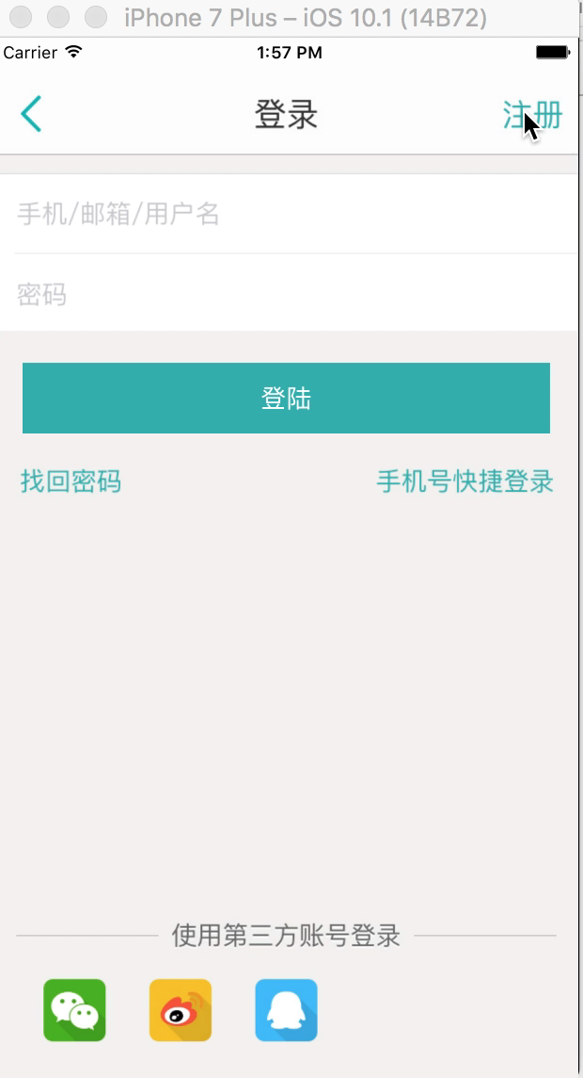
转场动画 ：

